Slide 1
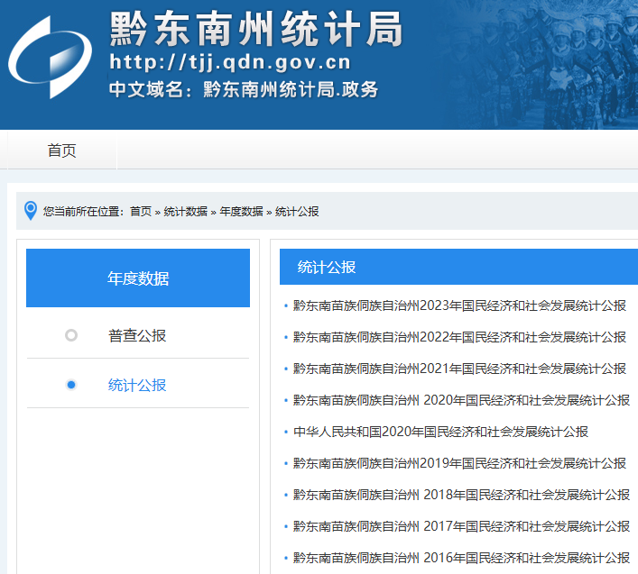
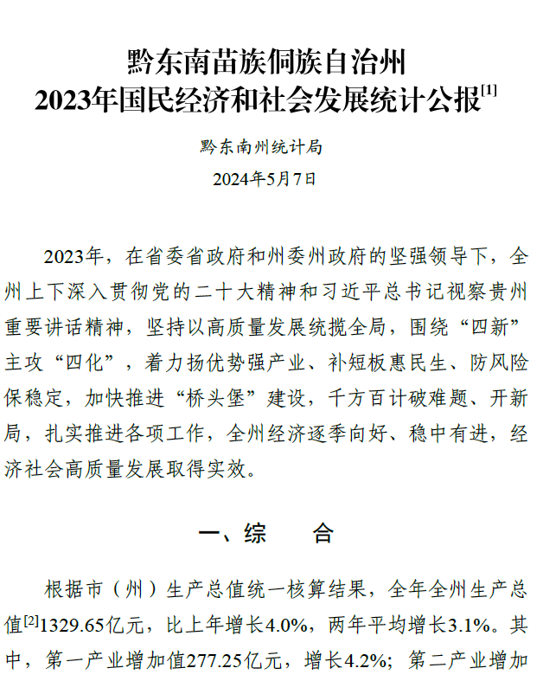
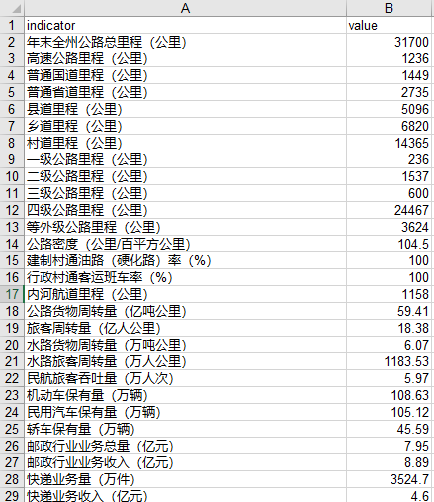
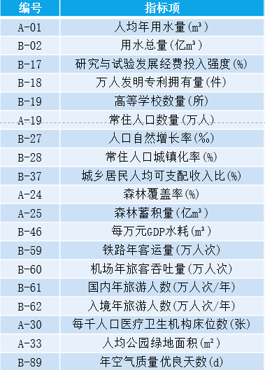
任务要求
统计局官网
历年统计公报
统计公报
Word/pdf/txt
数据抽取
公报里的数据整理成表格
评估指标计算
大模型生成评估所需指标
成本较大
远期再做
已完成
初步完成，待完善

Slide 2
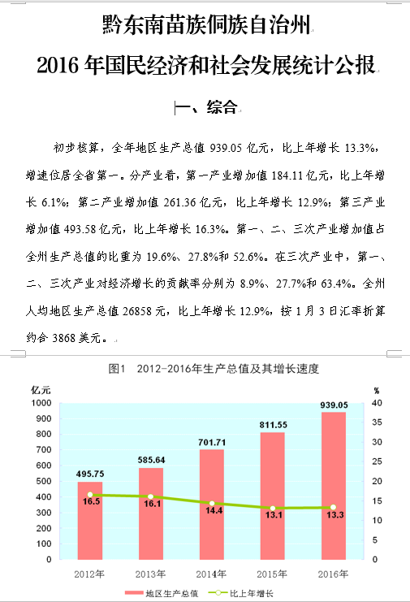
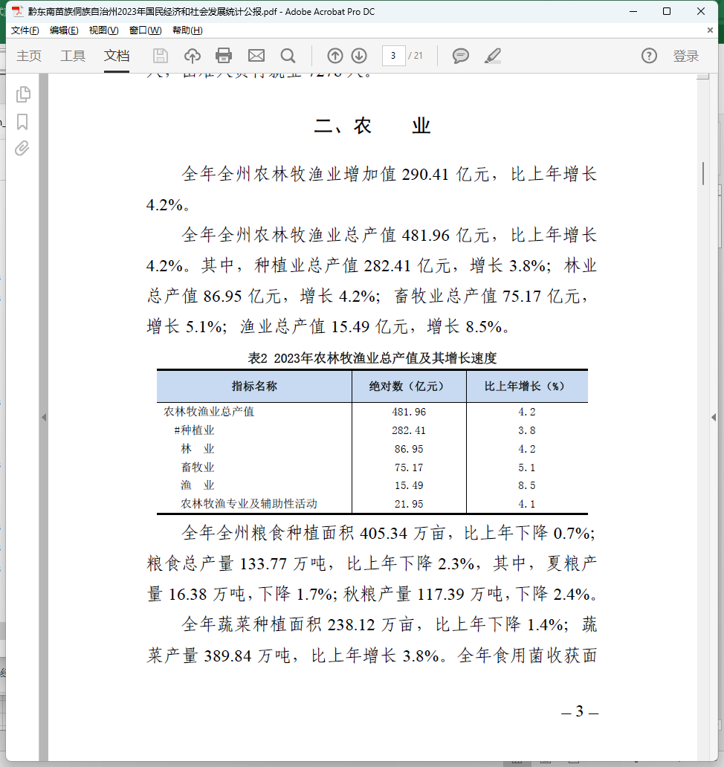
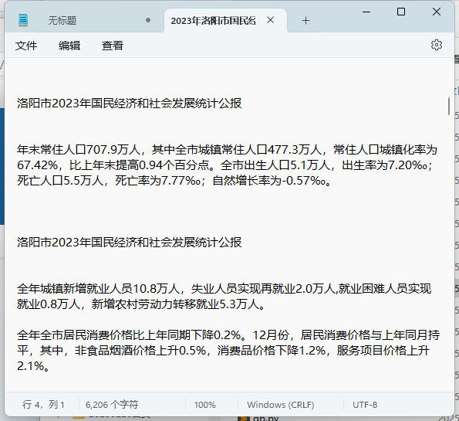
任务分解1：多类型数据支持
已经完成对txt、word、pdf的格式支持
指标名称
绝对数（亿元）
比上年增长（%）
农林牧渔业总产值
#种植业
林业
畜牧业
渔业
农林牧渔专业及辅助性活动
481.96
282.41
86.95
75.17
15.49
21.95
4.2
3.8
4.2
5.1
8.5
4.1
TXT文件
直接读取全文
Word文件
读取文字段落内容
无法读取图表
PDF文件
读取文字、表格内容
但目前只抽取文字内容的数据
无法读取图表

Slide 3

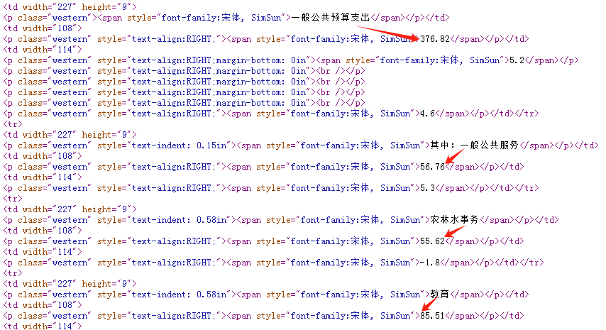
任务分解1：多类型数据支持
未实现html格式支持，且预期时间成本较高
部分城市有反抓取机制
不同城市间，甚至同城市不同年份间无统一的公报网页格式
网页源码解析的任务量大
作为附件下载
网页背后源码比较杂乱
文本处理任务量较大

Slide 4
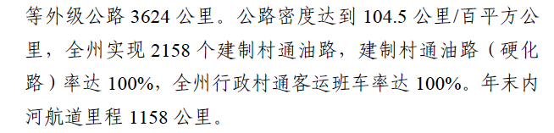
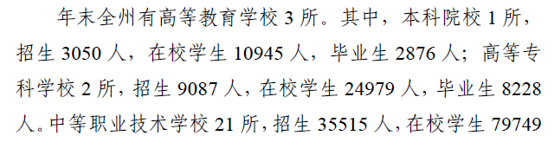
任务分解2：数据抽取
抽取结果校对
经人工识别，公报共300条数据，基本能有效抽取
未能忽略同比增长信息，未能忽略图表
高等教育招生数（人） | 12137
高等教育在校学生数（人） | 35924
高等教育毕业生数（人） | 11104

Slide 5
任务分解2：指标计算
抽取所采用的基础模型
部署环境 | 选用模型 | 耗时 | 遇到的问题
本地 | deepseek-32b | 133.03s（约2分钟） | 显存太小。 只抽取第一章数据，后面章节直接跳过不返回结果 需重启ollama或重启系统
网络 （阿里云） | deepseek-r1 | 未完成 | 偶尔连接超时，可能为服务器繁忙
 | qwen-plus | 977.6s（约16分钟） | /

Slide 6
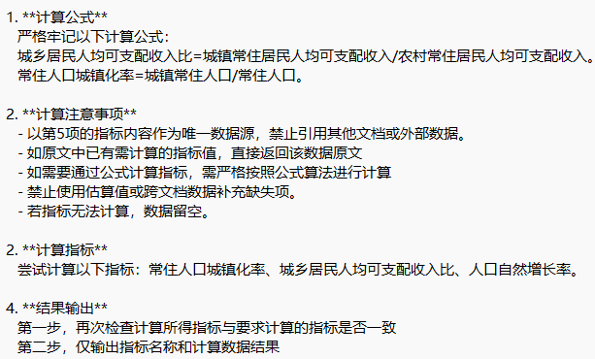
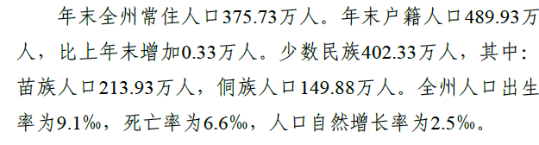
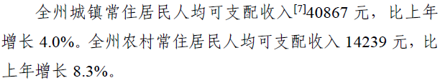
任务分解3：指标计算
#### 常住人口城镇化率
公式：常住人口城镇化率 = 城镇常住人口 / 常住人口
数据源中未提供“城镇常住人口”具体数值，因此 **无法计算**。
-----------------------------------------------------------------------
#### 城乡居民人均可支配收入比
公式：城乡居民人均可支配收入比 = 城镇常住居民人均可支配收入 / 农村常住居民人均可支配收入
数据源：
- 城镇常住居民人均可支配收入 = 40867 元
- 农村常住居民人均可支配收入 = 14239 元
计算：
$$ \text{城乡居民人均可支配收入比} = \frac{40867}{14239} \approx 2.87 $$
-----------------------------------------------------------------------
#### 人口自然增长率
数据源已直接提供：
人口自然增长率 = 2.5 ‰
-----------------------------------------------------------------------
### 输出结果
- **城乡居民人均可支配收入比**：2.87
- **人口自然增长率**：2.5 ‰
（常住人口城镇化率因数据缺失无法计算）
大模型生成结果
通过提示词，明确计算公式，要求大模型计算特定指标
计算结果经核对，皆正确
下一步准备计算全部需要的指标
提供计算公式
要求计算的指标
公报人工计算
人口自然增长率
大模型提示词
城乡居民人均
可支配收入比
40867 / 14239 = 2.8701
常住人口城镇化率
公报确实没有城镇常住人口数据

